Slide 1
ERP 系统生产流程演示
旧系统问题修复与新功能提升｜阶段版
以 PQ-3159B1 为例，展示从纸格导入到销售订单录入的工作流变化
本阶段核心结论
流程更顺｜提示更清｜效率更高
面向领导汇报
Notes:
[Sources]
内容依据：用户提供的 ERP 生产流程、旧系统问题与新系统改进说明。

Slide 2
一套生产流程，贯穿多个业务部门
从计价资料进入系统，到采购、外协、仓库形成完整闭环
01
02
03
04
计价做资料
IT 部录 PI 单
录派工单
采购、外协、仓库
纸格导入 → BOM 运算审核 → 形成成品 PQ
根据邮件与 Excel 录入 PQ 款式、数量 → 生成物料单
IT 部安排包装/开料；仓库安排车缝
采购入库、派工出库、外协入库等后续处理
关键连接点
物料单是采购、入库、出库、外协等大部分模块都会关联的重要单据。
ERP 系统演示｜阶段版
02
Notes:
[Sources]
内容依据：用户提供的 ERP 生产工作流说明。

Slide 3
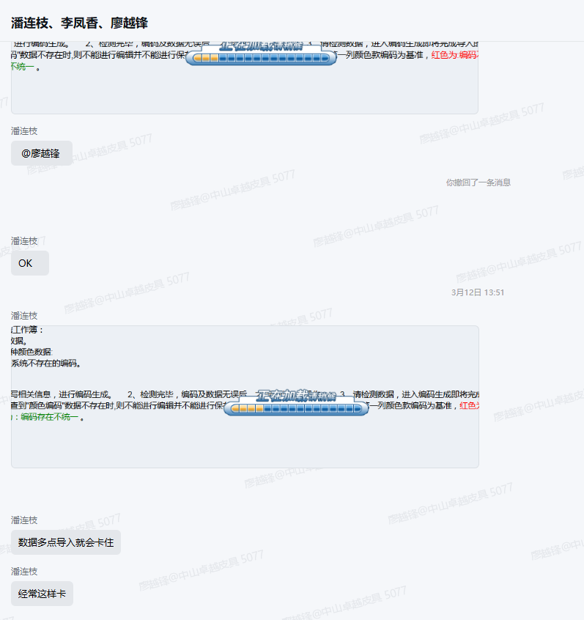
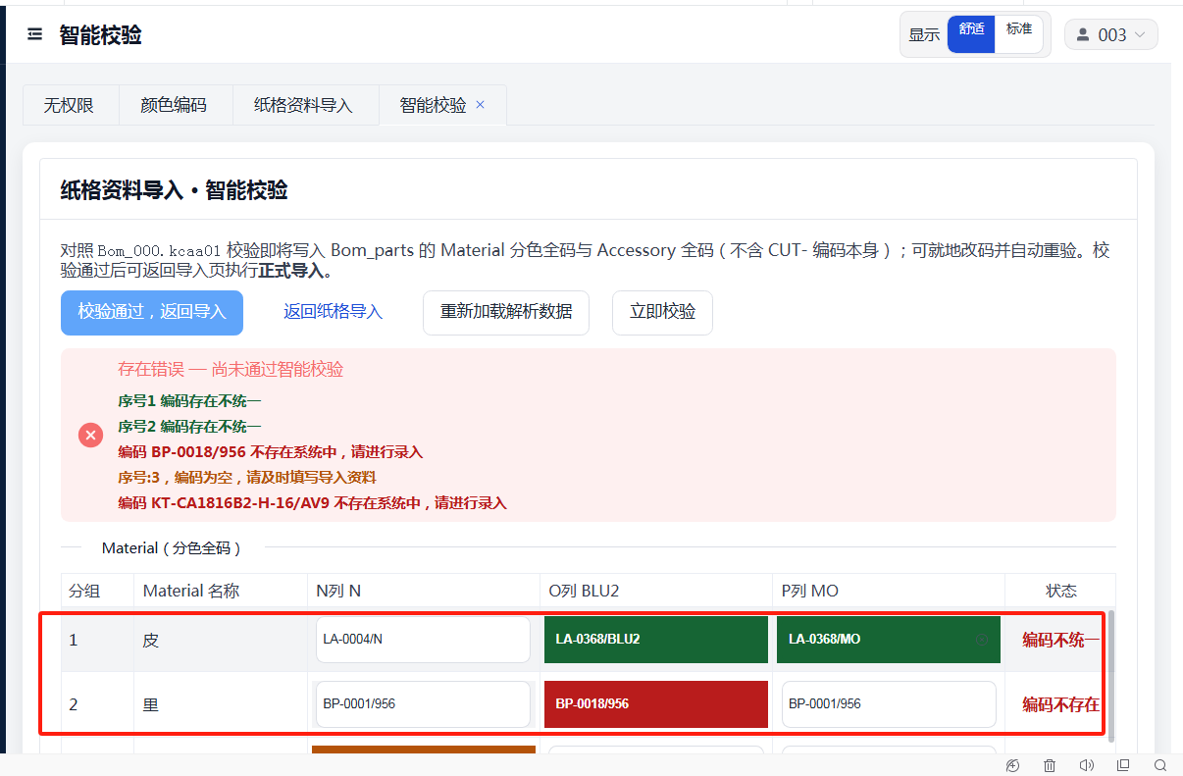
纸格导入：从“容易卡死”到“可控、可校验”
演示款号 PQ-3159B1｜导入主袋、活动肩带、拉牌、人民牌四份纸格资料
旧系统问题
新系统改进
连续导入会卡死
智能校验更清晰
多次连续导入时页面无法继续操作，影响现场录入节奏。
明确提示编码不统一、编码不存在、编码为空等问题。
导入速度与页面优化
旧系统：导入过程中卡死
提高写入速度，让连续导入更顺畅。
问题：稳定性不足
现场展示：四份纸格资料导入后进入 BOM 流程
新系统：错误提示清晰可定位
ERP 系统演示｜阶段版
03
Notes:
[Sources]
图片来源：用户提供的旧系统卡死截图与新系统智能校验截图。内容依据：用户提供的纸格导入演示说明。

Slide 4
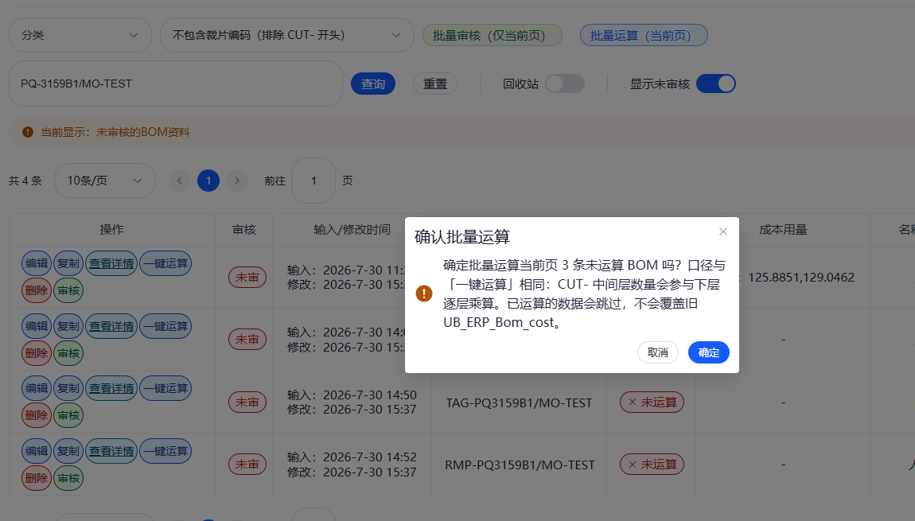
BOM 运算：批量处理把等待时间压缩到 1 分 25 秒
纸格导入后的资料先进入“未审核”，再进行 BOM 运算与审核
PQ-3672A1 实际对比
24 个 BOM 资料
旧系统｜逐个运算
新系统｜批量运算
约 50 分钟
1 分 25 秒
配件明细越大，效率改善越明显
新功能：批量运算（当前页）＋执行前确认提示
ERP 系统演示｜阶段版
04
Notes:
[Sources]
图片来源：用户提供的 BOM 批量运算截图。数据来源：用户提供的 PQ-3672A1 实测对比：旧系统约 50 分钟，新系统 1 分 25 秒。

Slide 5
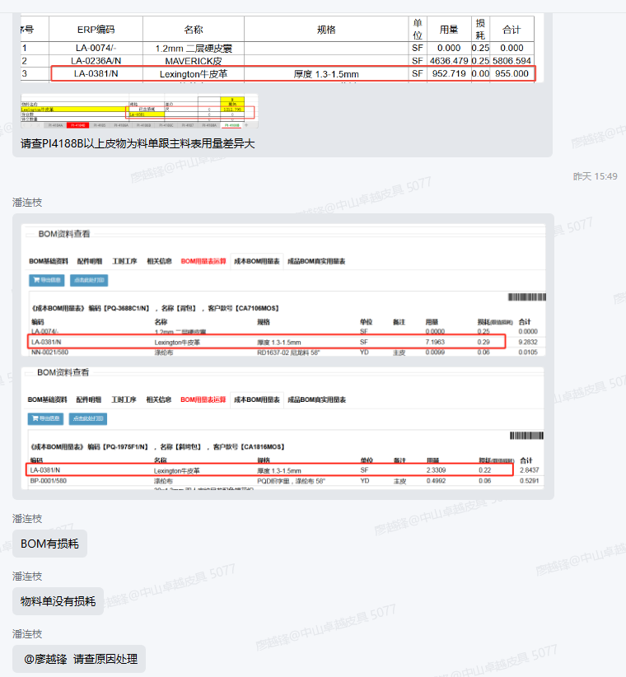
销售订单录入：修复会影响后续部门的关键数据 BUG
从“只能进后台修数据”变成“系统内可正确同步、可批量录入”
旧系统的两个关键问题
BUG 1｜LA-0381/N 损耗丢失
BOM 用量与销售订单用量不一致，导致其他部门无法正常处理。
BUG 2｜PI-4180 明细同步错位
选择同步 A 明细，系统却自动同步 B 明细，造成数据错误。
旧系统只能通过后台数据库对比、手动修正
新系统：以上同步 BUG 已修复，数据可正确进入后续流程
ERP 系统演示｜阶段版
05
Notes:
[Sources]
图片来源：用户提供的销售订单/BOM 用量差异截图。内容依据：用户提供的 LA-0381/N 损耗问题、PI-4180 明细同步错位问题及修复说明。

Slide 6
销售订单录入：减少重复操作，让选择更聚焦
在修复数据正确性的基础上，继续优化实际录入效率
录入方式变化
录入体验的变化
旧系统
新系统
少点几次
少找一些
少出错一点
逐个添加物料
批量添加物料
让 IT 部录单更快，也让后续部门拿到更可靠的数据。
细节优化：默认显示成品，可筛选掉大部分不需要选择的物料，减少查找与误选。
ERP 系统演示｜阶段版
06
Notes:
[Sources]
内容依据：用户提供的销售订单录入新旧功能对比及页面优化说明。

Slide 7
阶段性结果：流程更顺、问题更少、效率更高
目前已覆盖生产流程前段的关键演示节点
纸格导入
BOM 运算
销售订单
解决连续导入卡死
智能校验更清晰
24 个资料
约 50 分钟 → 1 分 25 秒
修复同步 BUG
支持批量添加
后续可继续沿着 PI 单、派工单、采购、外协、入库、出库流程补充演示内容。
阶段版｜待继续完善
Notes:
[Sources]
内容依据：用户目前提供的纸格导入、BOM 运算、销售订单录入演示内容。

